Slide 1
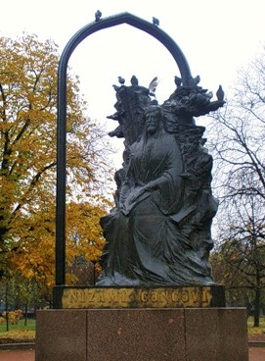
ОБРАЗ НИЗАМИ ГЯНДЖЕВИ В СКУЛЬПТУРНЫХ РАБОТАХ АЗЕРБАЙДЖАНСКИХ ХУДОЖНИКОВ
Работа выполнена студенткой 1 курса НОУ СПО «Ижевский кооперативный техникум экономики, управления и права Удмуртпотребсоюза» Вилесовой Ксенией.

Slide 2
Мне Низами прозвание дано,
Имён в нём тыща и ещё одно.
Обозначенье этих букв благих
Надёжней стен гранитных крепостных.
«Лейли и Меджнун»

Slide 3
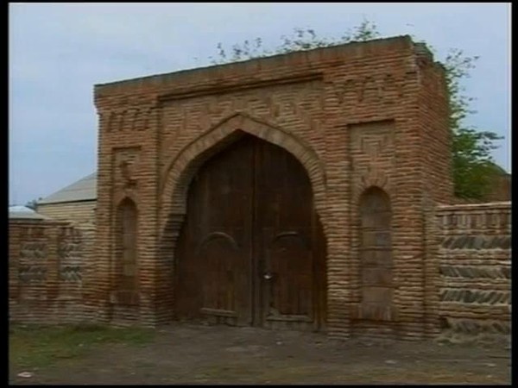
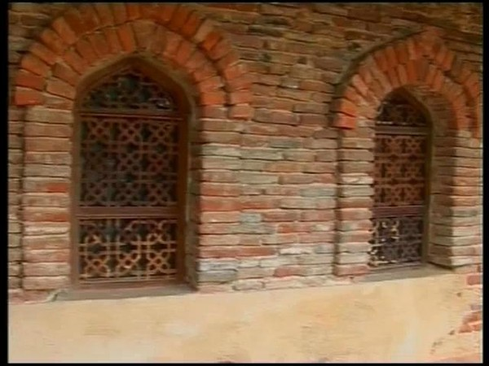
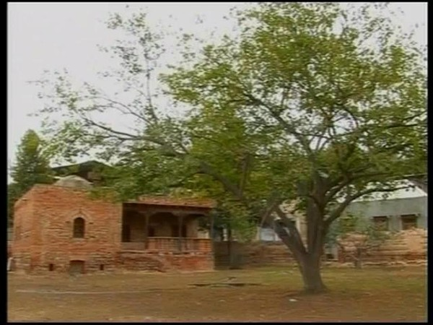
Древняя Гянджа

Slide 4
МЕЧЕТЬ В ГЯНДЖЕ
Тот гордо дышит воздухом родным,
Кто, словно воздух, всем необходим.
Подобием зерцaлa нaдо стaть.
Чтоб сущий мир прaвдиво отрaжaть.
«Лейли и Меджнун».
Вступление

Slide 5
Памятник Низами в гяндже Ф. Абдурахманов
Писать не надо слов, идущих не от мысли,
Их говорить нельзя, своими их не числи.
Несложно нанизать слова свои на стих,
Но крепость дай стихам, чтоб устоять на них.
«Хосров и Ширин»

Slide 6
Мавзолей НИЗАМИ в Гяндже

Slide 7
Памятник Низами в мавзолее скульптор Горхмаз Суджаддинов

Slide 9
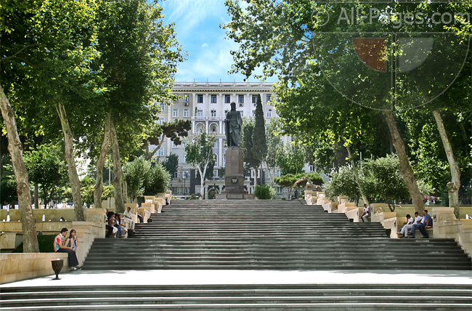

Slide 10
Памятник Низами в БАКУ скульптор Ф.Г. Абдурахманов
Справедливость твоя украшает сверкающий трон.
Если ты справедлив, вечно будет незыблемым он.
«Сокровищница тайн»

Slide 11
НУШЕРИВАН И БЕСЕДЫ СОВ из поэмы «СОКРОВИЩНИЦА ТАЙН»
И, услышав про то, что предвидели хищные совы,
Застонал Нуширван, к предвещеньям таким не готовый.
Он заплакал навзрыд, - он, всегдашний любимец удач.
За безжалостным гнётом не вечно ли следует плач?

Slide 12
ФАРХАД НА ГОРЕ БИСИТУН В ПОЭМЕ «ХОСРОВ И ШИРИН»
Одной рукой вздымал он, словно глину, камень,
Другой бил камнем в грудь, скрывающую пламень.
Вонзилась в грудь любовь; он видел светлый мир.
Что идол каменный! Ведь перед ним – кумир!

Slide 13
ЛЕЙЛИ И МЕДЖНУН
Лейли молчала,
Кейс был тоже нем,
Но тайна их
известна стала всем.
Так спрятанного
мускуса зерно
Сладчайший запах
выдаст все равно,
Так предрассветный
дерзкий ветерок
Чадры приподымает
уголок.

Slide 14
БАХРАМ ГУР УБИВАЕТ ДРАКОНА. ПОЭМА «СЕМЬ КРАСАВИЦ»
На скаку, в пылу охоты он копьё метал,
На скаку в кольцо копьём он метко попадал…
Всё, что в поле на охоте взгляд его влекло,
От летящих стрел Бахрама скрыться не могло…

Slide 15
ИСКАНДЕР И НУШАБЕ . ПОЭМА «ИСКАНДЕР - НАМЕ»

Slide 16
ПАМЯТНИК НИЗАМИ в Леонтьевском переулке..МосквА СКУЛЬПТОРЫ Т. ЗЕЙНАЛОВ и Э. ЗЕЙНАЛОВ.

Slide 17
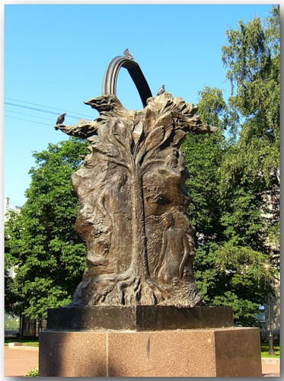
ПАМЯТНИК НИЗАМИ В САНКТ – ПЕТЕРБУРГЕ. СКУЛЬПТОР ГЕРУШ БАБАЕВ.

Slide 18
ПАМЯТНИК В ЧЕБОКСАРАХ автор - Омар Эльдаров
Мы лишь в слове живём.
Нас объемлет великое слово:
В нём бесследно сгореть
Наше сердце всечасно готово…
«Сокровищница тайн»

Slide 19
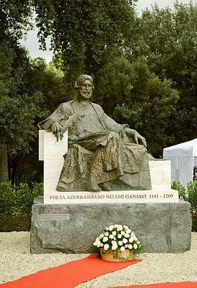
ПАМЯТНИК НИЗАМИ В ИТАЛИИ, В РИМЕ авторы: С. МАМЕДОВ и А. АБДУЛЛАЕВ.
Боже, дай всегда идти мне правильным путём,
Чтобы мне раскаиваться не пришлось потом!
Двери милости отверзни перед Низами!
Дом его крылом, хранящим в бурю, обними!
«Семь красавиц»

Slide 20
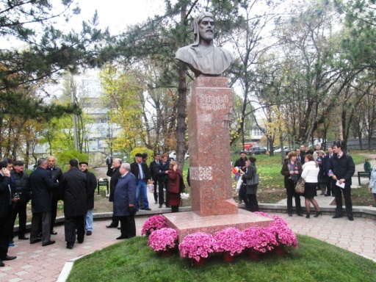
БЮСТ НИЗАМИ В КИШИНЁВЕ, В Молдавии скульптор Акиф Аскоров

Slide 21
ИСТОЧНИКИ:
http: //upload.wikimedia.org/wikipedia
http://wmonument.ru/pamyatniki-azerbajdzhana/
http://all-pages.com/city_photo/3/12/42/485/4.html
http://foretime.ru/pamyatnik-nizami-gyandzhevi/
wikipedia.org/wiki/Низами_Гянджеви
http://www.rusantiq.ru/news/2958.html
http://az-love.com/viewtopic.php?id=847

